Slide 1
Apresentação do Fluxo pelo SIASS

Slide 2
Ao acessar o aplicativo do SOUGOV ou portal do Servidor (https://sougov.economia.gov.br/sougov/), procure no menu a opção “Minha Saúde” >> “Atestado”. De posse da foto do atestado de saúde, o servidor deverá preencher alguns dados, anexar a foto e fazer o envio do documento.
A partir daí, o atestado será analisado e o servidor poderá acompanhar a análise pelo próprio aplicativo ou no site..

Slide 3
INSTALE OU ATUALIZE O APLICATIVO “SOU GOV” EM SEU CELULAR
IOS
ANDROID

Slide 4
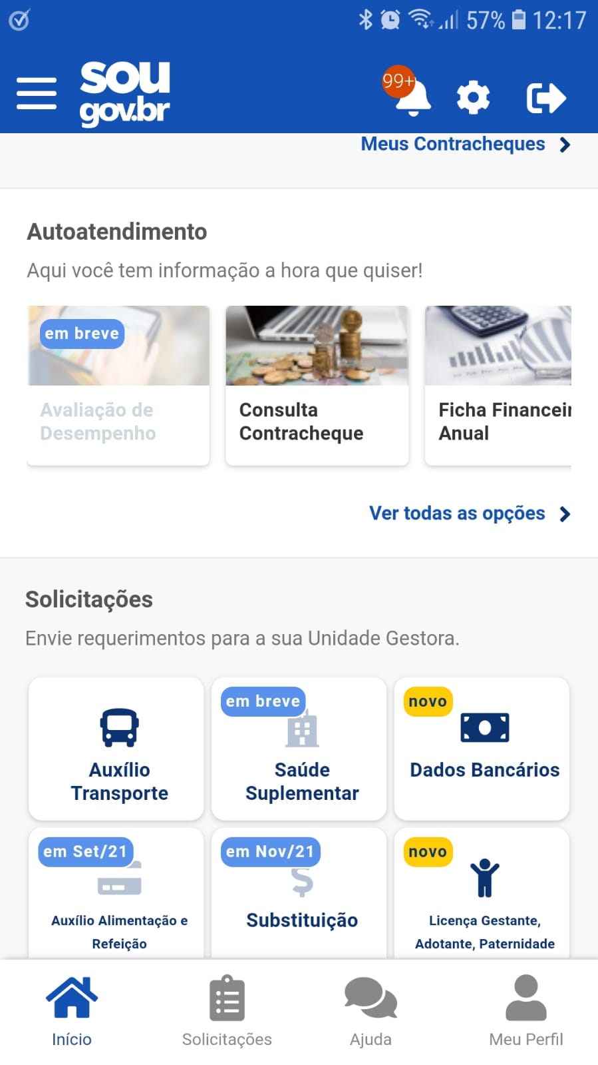
Acesse o menu do aplicativo

Slide 5
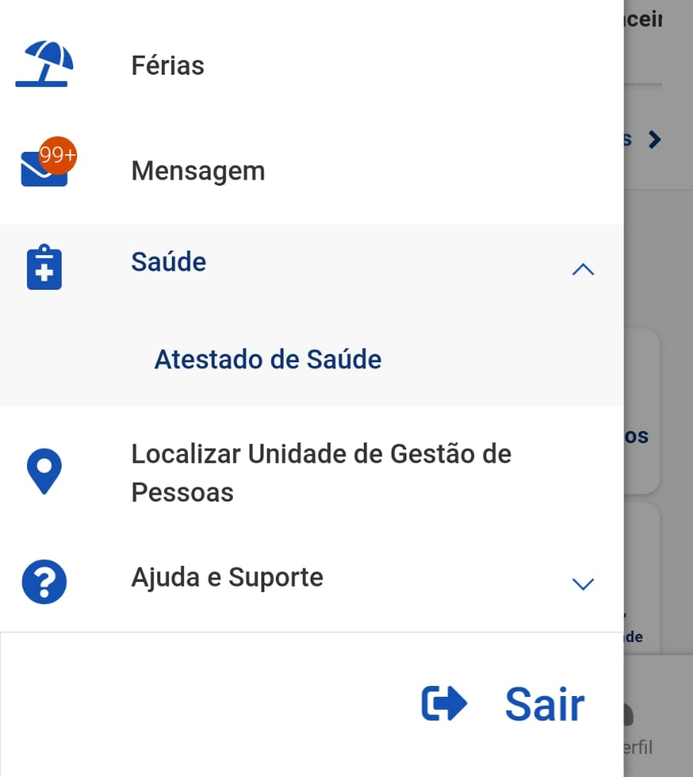
Selecione a opção Saúde e na sequencia Atestado de Saúde

Slide 6
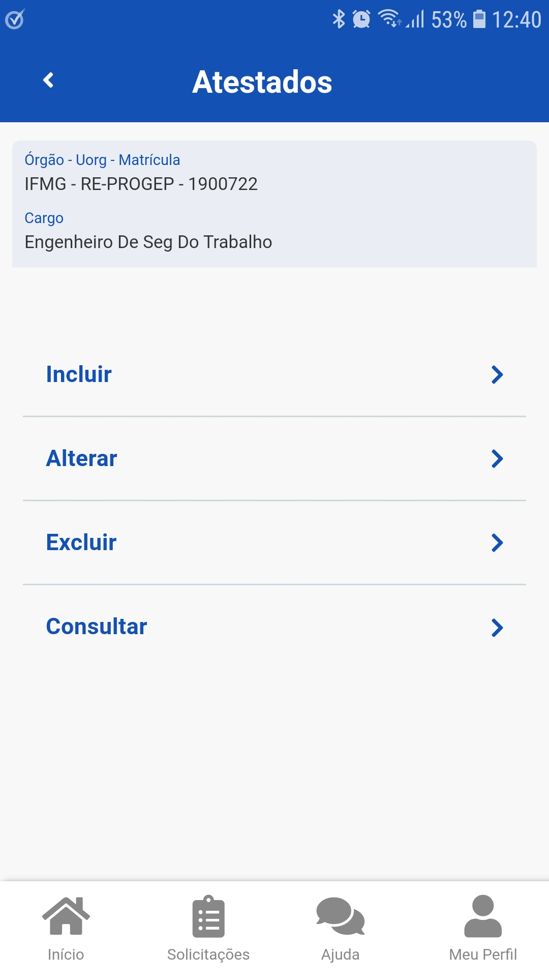
Clique na opção Incluir

Slide 7
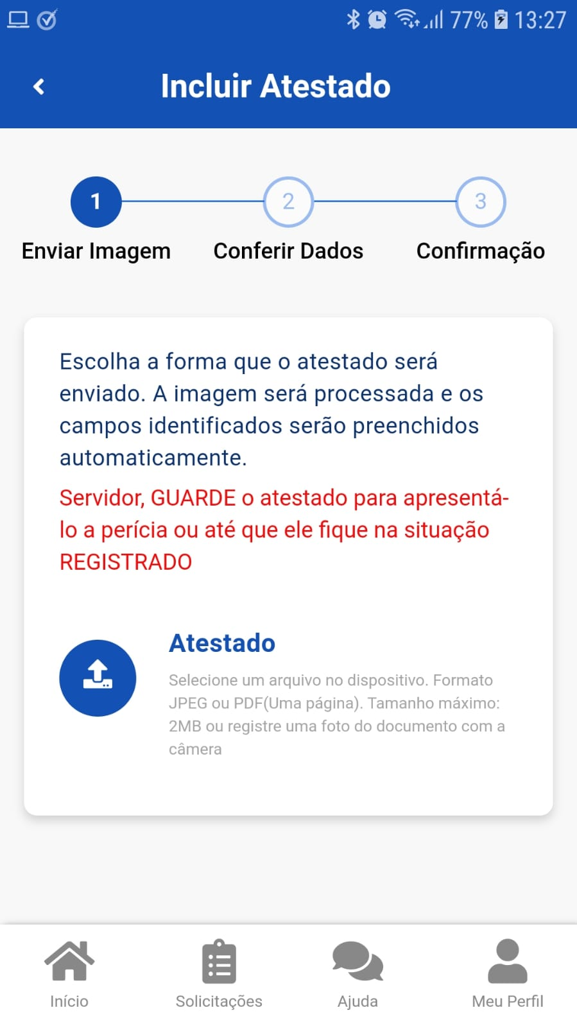
Clique aqui para incluir uma foto ou arquivo do Atestado de Saúde salvo em seu celular

Slide 8
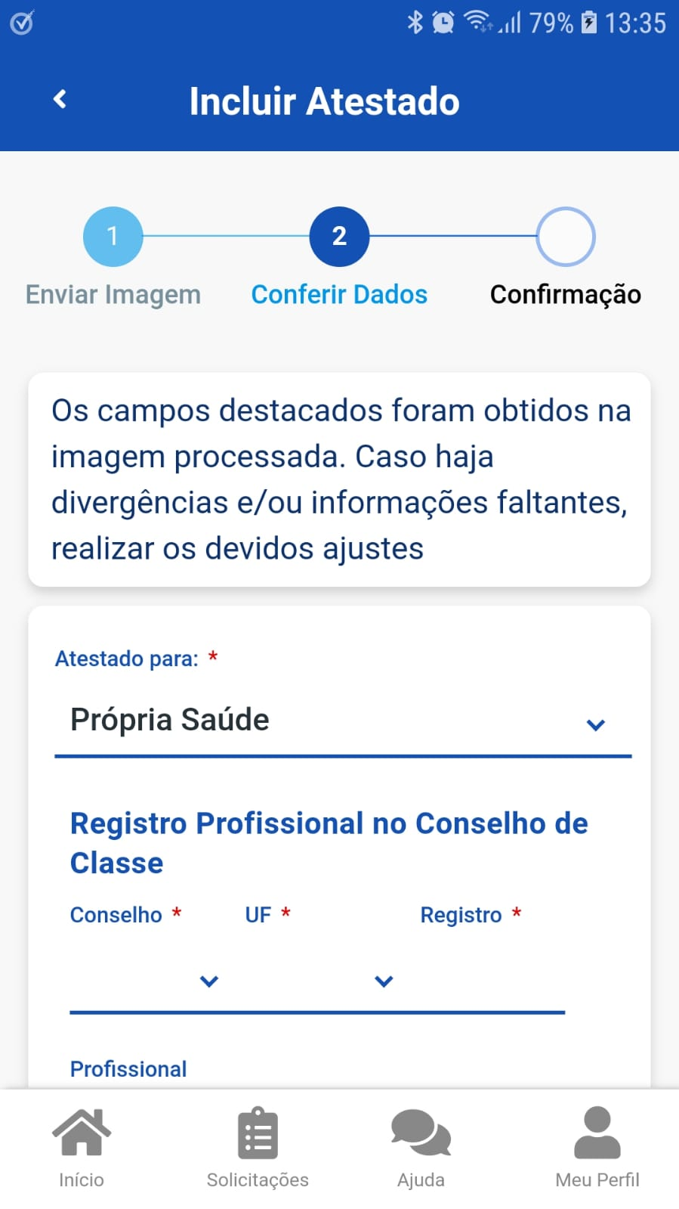
Você deve inserir se é Atestado para Própria Saúde ou Pessoa da Família
Pessoa da família:
cônjuge ou companheiro(a); mãe ou pai;
madrasta ou padrasto; filhos ou enteados e dependente que viva às expensas do servidor.
É possível conferir os dependentes cadastrados
por meio do aplicativo
por meio do menu "Dados Cadastrais" ->
"Dependentes".
Inclua os dados solicitados

Slide 9
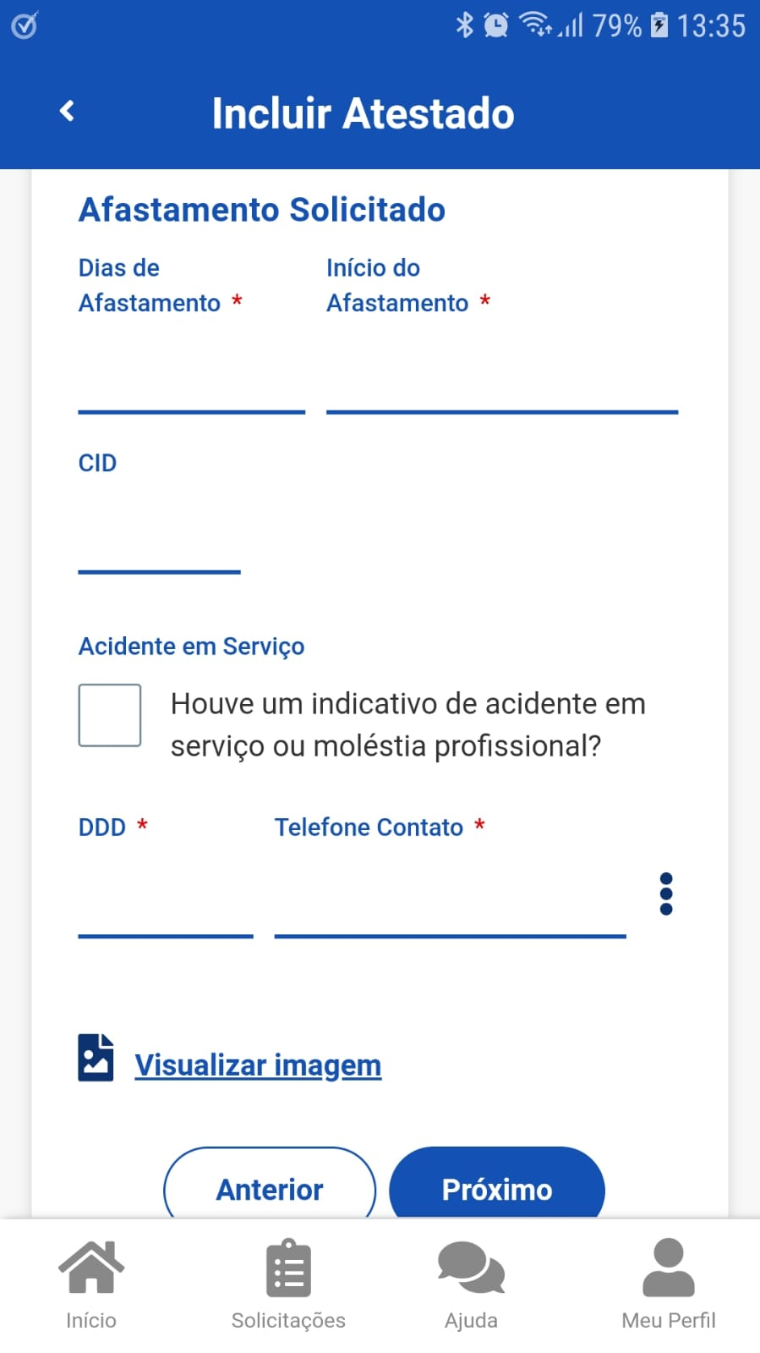
Ao servidor é assegurado o direito de não autorizar a especificação do diagnóstico em seu atestado, hipótese em que, necessariamente,
deverá submeter-se à perícia oficial
Inserir seu telefone de contato, pois o SIASS poderá entrar em contato para agendar perícias
Confira os dados obtidos da imagem do Atestado de Saúde
Após conferir, clique em próximo

Slide 10
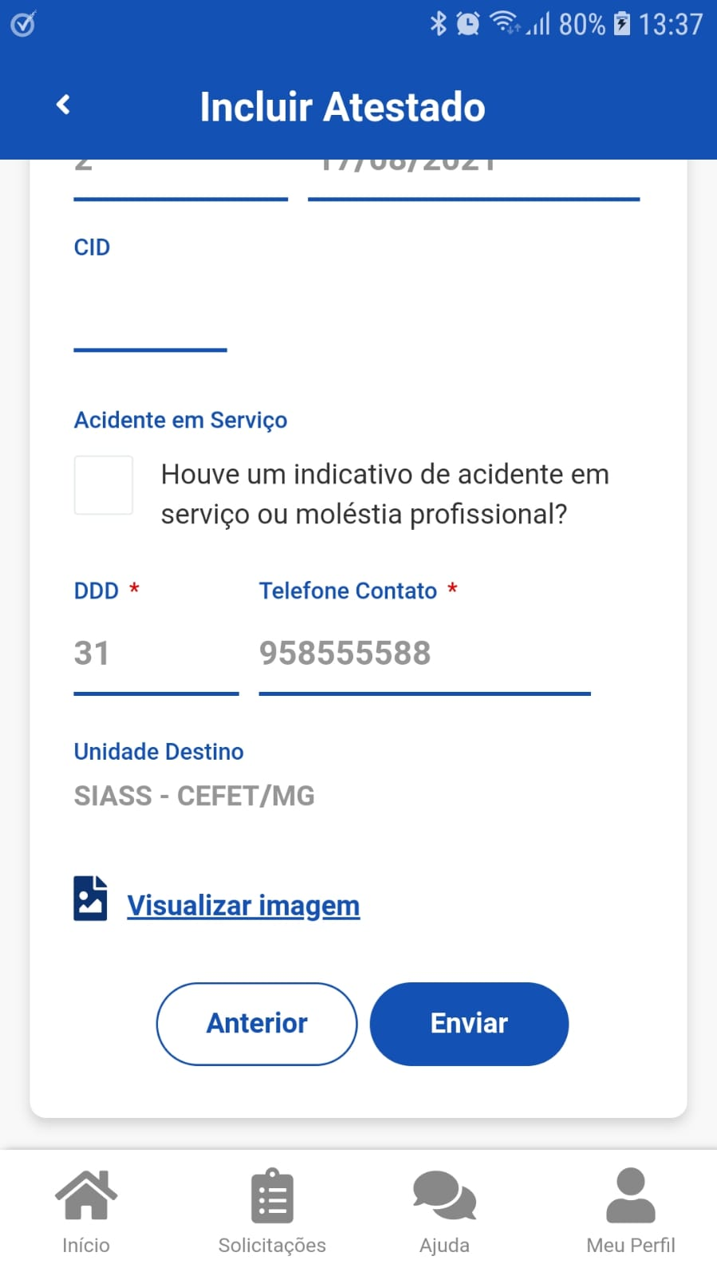
No final da página está a informação para onde o foi enviado o seu Atestado. Verifique se foi para a Unidade SIASS correta
Clique em “Enviar” e confirme. Seu Atestado foi enviado para análise.

Slide 11
ATESTADO REJEITADO
Ao receber a notificação por email e pelo aplicativo, o servidor poderá consultar o motivo da rejeição.
Ex; O documento anexado não é atestado para concessão de licença em conformidade com o Decreto nº 7003/2009.
O atestado de Saúde poderá ser devolvido para correção.

Slide 12
É de responsabilidade do servidor manter sob sua guarda os documentos originais enviados, vez que a Unidade SIASS
poderá solicitar sua apresentação, assim como convocar o servidor para ser submetido à Perícia Oficial, em momento
oportuno.

